Slide 1
Python numpy 선형대수
Moon Yong Joon

Slide 2
Numpy 이해
Moon Yong Joon

Slide 3
ndarray와 matrix 구분

Slide 4
ndarray와 matrix 구분
다차원 배열을 생성하지만 matrix는 MATLAB 기능을 지원
구분 | ndarray | matrix
차원 | 다차원 가능 | 2 차원
* 연산자 | 요소간 곱 | 행렬곱
numpy.multiply() | 요소간 곱 | 요소간 곱
numpy.dot() | 행렬곱 | 행렬곱

Slide 5
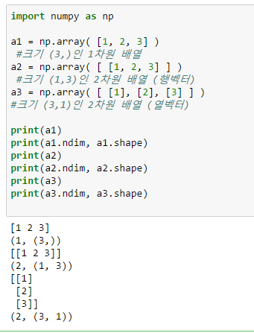
배열과 vector 구분 : ndarray
Array와 vector 구분 생성

Slide 6
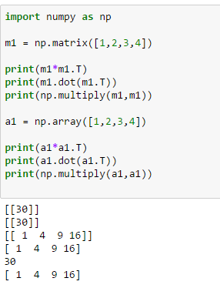
ndarray와 matrix 연산 비교
Matrix는 dot/* 처리가 동일, ndarry는 */multiply가 동일

Slide 7
ndarray class

Slide 8
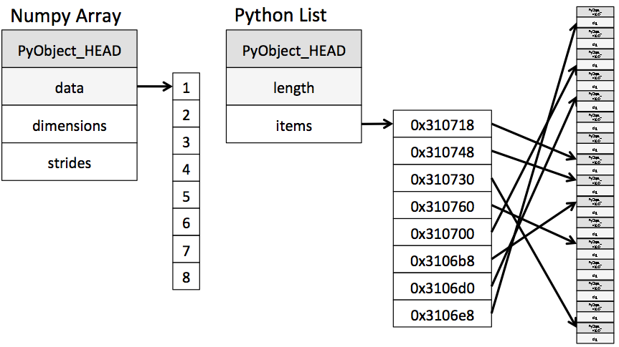
ndarray vs. list 구조
Ndarray와 list는 내부 구조부터 다르게 되어있어 ndarray가 더 처리가 빠르게 실행됨

Slide 9
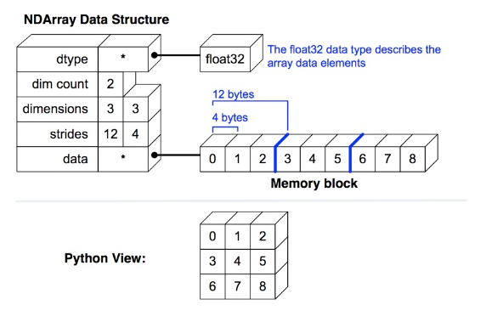
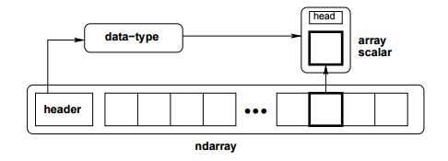
ndarray 구조
Ndarray는 데이터를 관리하고 data-type은 실제 데이터들의 값을 관리하며, array scalar는 위치를 관리

Slide 10
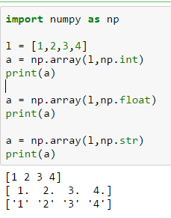
데이터 타입 부여
ndarray는 각 원소별로 동일한 데이터 타입으로 처리
array( [
원소
,
원소
,
원소
], dtype )

Slide 11
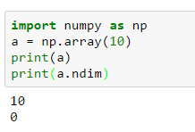
0차원
numpy.array 생성시 단일값(scalar value)를 넣으면 arrary 타입이 아니 일반 타입을 만듬
Column: 열
[0,0]
Row : 행

Slide 12
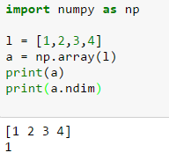
1차원
배열의 특징. 차원, 형태, 요소를 가지고 있음
생성시 데이터와 타입을 넣으면 ndim(차원)으로 확인
Column: 열
0
1
2
[0,0]
[0,1]
[0,2]
0
Row : 행

Slide 13
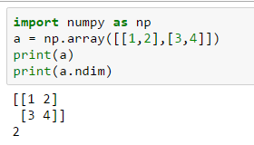
2차원 배열
3행, 3열의 배열을 기준으로 어떻게 내부를 행과 열로 처리하는 지를 이해
Column: 열
0
1
2
[0,0]
[0,1]
[0,2]
0
[1,0]
[1,1]
[1,2]
Row : 행
1
[2,0]
[2,1]
[2,2]
2
Index 접근 표기법
배열명[행][열]
배열명[행, 열]
Slice 접근 표기법
배열명[슬라이스, 슬라이스]

Slide 14
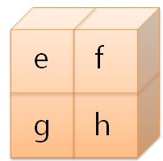
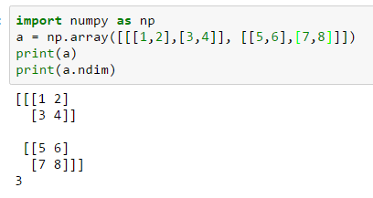
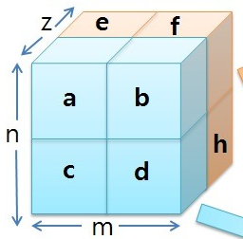
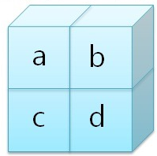
3차원
numpy.array 생성시 sequence 각 요소에 대해 접근변수와 타입을 정할 수 있음

Slide 15
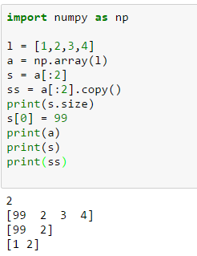
할당은 참조만 전달
Ndarray 타입을 검색이나 슬라이싱은 참조만 할당하므로 변경을 반지하기 위해서는 새로운 ndarray로 만들어 사용. copy 메소드가 필요

Slide 16
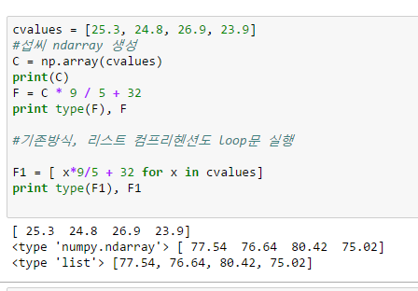
벡터화 연산 : for문 미사용
F (화씨) = c(섭씨) * 9 / 5 + 32 이 공식을 기준으로 연속적인 배열을 loop 문 없이 계산
ndarray 특징은 array 원소 만큼 자동으로 순환 계산해서 ndarray로 반환함

Slide 17
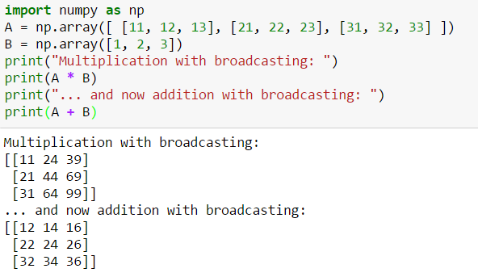
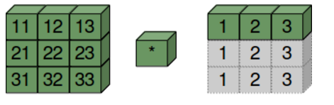
브로드캐스팅 처리
원소들끼리 계산을 하기 위해 동일한 모양으로 만들고 이를 원소별로 계산 처리

Slide 18
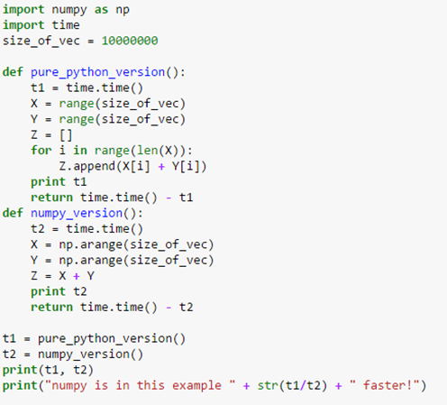

list와 ndarray 계산 성능
numpy.ndarray로 계산시 python list 타입에 비해 계산 속도가 빠름
배열을 c언어처럼 관리하므로 별도의 index를 구성하지 않으므로 계산속도 빠름

Slide 19
Ndarray 속성

Slide 20
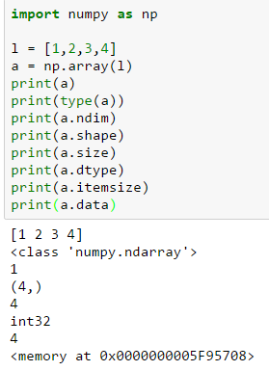
ndarray 생성 : 주요 변수 1
Ndarray 생성시 shape, dtype,strides이 인스턴스 속성이 생성됨
변수 | Description
ndarray.ndim | ndarray 객체에 대한 차원
ndarray.shape | ndarray 객체에 대한 다차원 모습
ndarray.size | ndarray 객체에 대한 원소의 갯수
ndarray.dtype | ndarray 객체에 대한 원소 타입
ndarray.itemsize | ndarray 객체에 대한 원소의 사이즈
ndarray.data | ndarray 객체에 데이터는 itemsize 크기의 hex값으로 표현

Slide 21
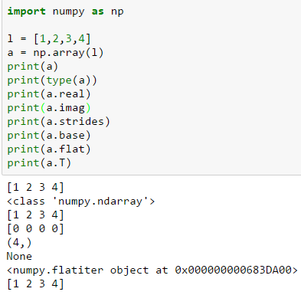
ndarray 생성 : 주요 변수 2
일차원과 다차원의 원소 개수를 len()함수로 처리시 다른 결과가 나옴
변수 | Description
ndarray.real | ndarray 에 생성된 복소수에서 실수값
ndarray.imag | ndarray 에 생성된 복소수에서 허수값
ndarray.strides | ndarray 객체에 대한 원소의 크기
ndarray.base | ndarray 객체에 다른 곳에 할당할 경우 그 원천에 대한 것을 가지고 있음
ndarray.flat | ndarray 객체가 차원을 가질 경우 하나로 연계해서 index로 처리
ndarray.T | ndarray 객체에 대한 역핼력

Slide 22
내부 원소 접근 방식

Slide 23
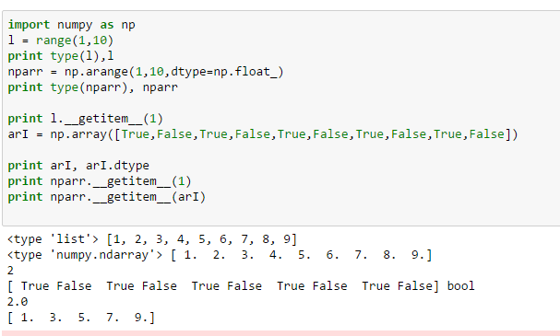
__getitem__ 비교
numpy.ndarray 타입에서는 __getitem__에 논리연산 등 다양한 처리를 허용

Slide 24
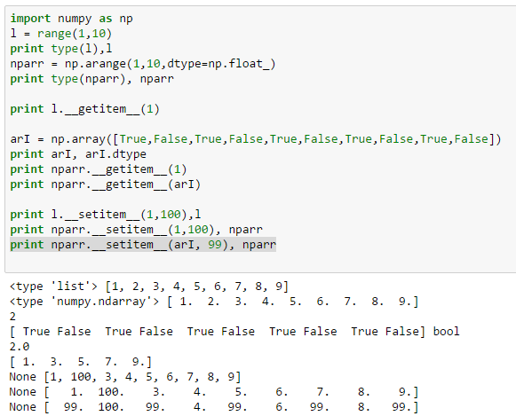
__setitem__
Index와 slice 처리시 기존 리스트의 방식보다 더 다양한 처리를 위해 __setitem__ 메소드를 override 함

Slide 25
2차원 : 행과 열 접근

Slide 26
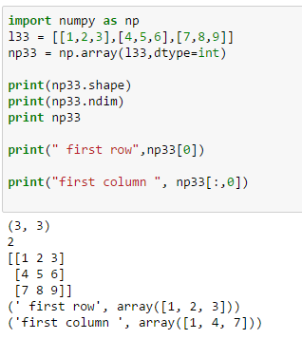
배열 접근하기 : 행과 열구분
배열명[ 행 범위, 열 범위] 행으로 접근, 열로 접근
첫번째 행 접근
Column: 열
0
1
2
0
[0,0]
[0,1]
[0,2]
Row : 행
[1,0]
[1,1]
[1,2]
1
2
[2,0]
[2,1]
[2,2]
첫번째 열 접근
Column: 열
0
1
2
0
[0,0]
[0,1]
[0,2]
Row : 행
[1,0]
[1,1]
[1,2]
1
2
[2,0]
[2,1]
[2,2]

Slide 27
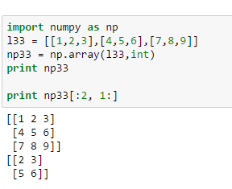
배열 접근하기 : 행렬로 구분
첫번째와 두번째 행과 두번째와 세번째 열로 접근
Column: 열
0
1
2
0
[0,0]
[0,1]
[0,2]
Row : 행
[1,0]
[1,1]
[1,2]
1
2
[2,0]
[2,1]
[2,2]

Slide 28
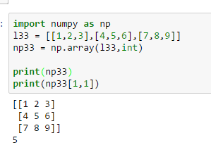
배열 접근하기 : 값
행과 열의 인덱스를 지정하면 실제 값에 접근해서 보여줌
Column: 열
0
1
2
0
[0,0]
[0,1]
[0,2]
Row : 행
[1,0]
[1,1]
[1,2]
1
2
[2,0]
[2,1]
[2,2]

Slide 29
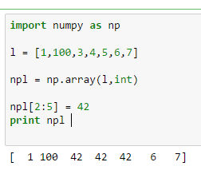
배열 값 바꾸기 : Broadcasting
배열계산시 scalar 값과 계산시 크기가 작은 것을 동일한 크기로 계산되도록 확산이 발생
npl[2:5]는 원소가 3개에 스칼라 값인 42를 할당했지만
[42,42,42]로 인식하여 처리

Slide 30
N차원 배열 처리

Slide 31
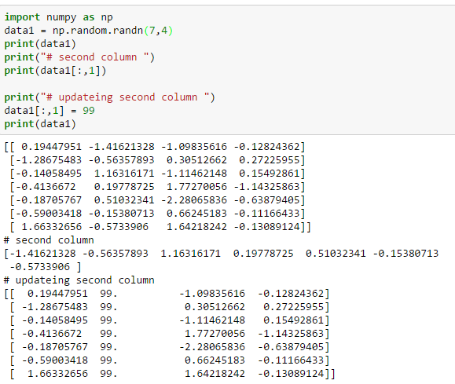
다차원 배열 : 열 조회/ 변경
7*4배열을 정의하고 첫번째 열의 값을 99으로 변경
배열명[행접근, 열접근]
Slicing도 행접근과 열접근으로 별도로 할 수 있음
배열명[ 행 슬라이싱, 열 슬라이싱] 으로 배열을 접근 가능

Slide 32
비교연산 처리

Slide 33
ndarray 와 비교연산 처리
ndarray와 ndarray간의 비교연산. Scala 값은 broadcasting하므로 ndarray 동일 모형의 동일값으로 인지해서 처리된 후 bool값을 가지는 ndarray가 생성됨
배열명[논리연산]
논리 연산 등 다양한 연산을 이용해서 배열 접근
ndarray
ndarray
ndarray
=
비교
연산

Slide 34
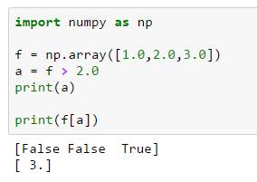
1차원 배열 : 조회
[f > 2.0] 조건의 원소가 True 인 것만을 조회

Slide 35
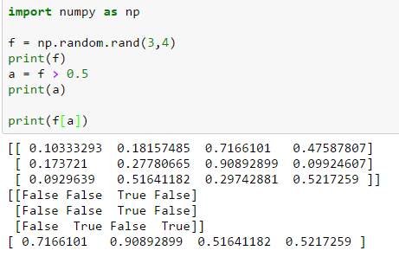
다차원 배열 : 조회
[f > 0.5] 조건의 원소가 True 인 것만을 조회

Slide 36
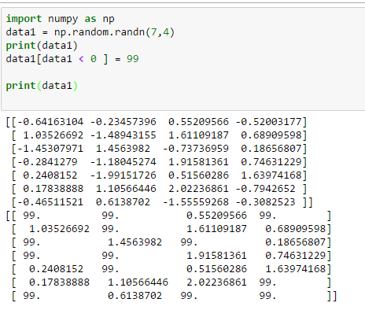
다차원 배열 : 변경
[data1 <0] = 99 실제 배열의 원소들 값이 0보다 작을 경우 99으로 전환

Slide 37
원소추출

Slide 38
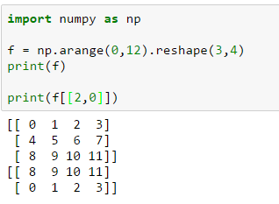
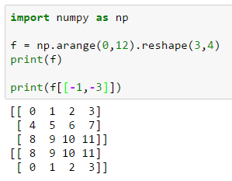
행 검색
정수배열을 사용한 색인(양수,음수를 이용)이며 행에 대한 정보를 list로 제공해서 3번째와 1번째를 출력
정방향
역방향

Slide 39
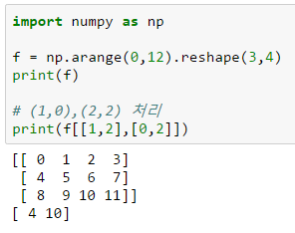
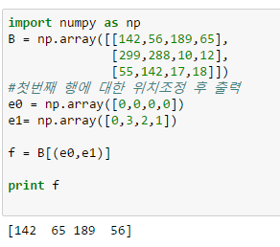
순서쌍 처리후 원소만 추출
두개의 배열을 주면 첫번째 배열은 행, 두번째 배열은 열로 순서쌍을 구성해서 값을 추출

Slide 40
배열추출

Slide 41
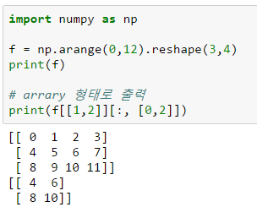
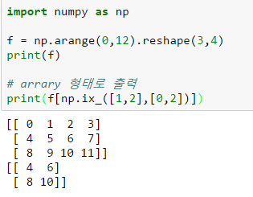
행과 열로 구성된 배열 추출
첫번째 배열은 행을 처리 두번째 배열은 열을 처리해서 행과열로 구성된 배열 추출
np.ix_함수를 이용

Slide 42
표현식 사용

Slide 43
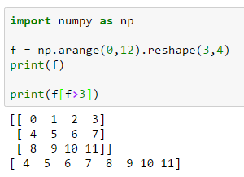
표현식 : 비교 연산
배열에 직적 비교연산 수식을 제공해서 원소 추출

Slide 44
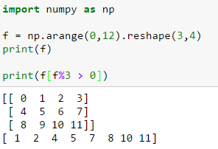
표현식 : 산출 + 비교 연산
배열의 각 원소가 3으로 나누었을때 나머지가 0이 아닌 경우 원소 추출

Slide 45
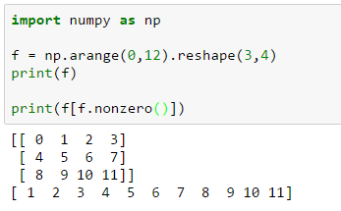
메소드 사용
배열 내의 원소가 nonzero인 것을 식별하기 위해 nonzero메소드 사용

Slide 46
데이터 타입 정의 및 처리

Slide 47
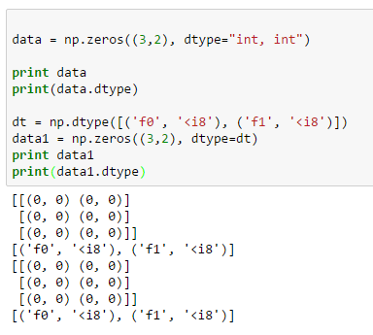
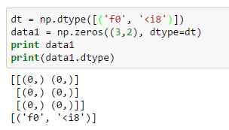
numpy.dtype 생성 예시
Array 원소가 하나의 타입만 세팅할 수도 있고, 여러 개의 데이터 타입을 구성할 수 있음
Structured type : one field
Structured type : two field

Slide 48
Byte 메모리 저장방식
(<: little-endian, >: big-endian, |: not-relevant),
<: little-endian
리틀 엔디안은 최하위 비트(LSB)부터 부호화되어 저장된다. 예를 들면, 숫자 12는 2진수로 나타내면 1100인데 리틀 엔디안은 0011로 각각 저장된다.
>: big-endian
이 방식은 데이터의 최상위 비트가 가장 높은 주소에 저장되므로 그냥 보기에는 역으로 보인다. 빅 엔디안은 최상위 비트(MSB)부터 부호화되어 저장되며 예를 들면, 숫자 12는 2진수로 나타내면 1100인데 빅 엔디안은 1100으로 저장된다.
|: not-relevant
문자를 저장할 때 사용 endian가 상관없이 처리
.

Slide 49
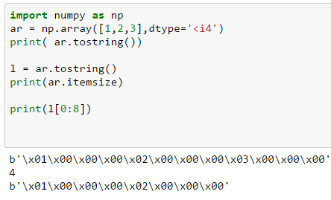
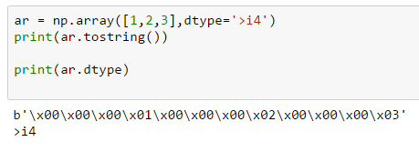
Little-endian/big-endian
itemsize 메소드는 저장되는 메모리의 크기이며 little-endian은 좌측, big-endian은 우측부터 저장
.

Slide 50
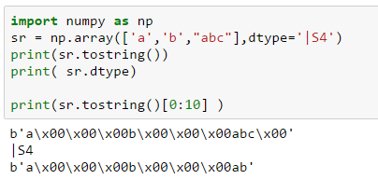
not-relevant
endian에 상관없이 문자를 저장할때 제일 왼쪽부터 저장됨
.

Slide 51
Ndarray 타입과 매칭 1
타입 매칭
Ndarray 타입 | 타입 코드 | 설명
int8, uint8 | i1,u1 | 1byites 정수형
int16, uint16 | i2,u2 | 2byites 정수형
int32, uint32 | i4,u4 | 4byites 정수형
int64, uint64 | i8,u8 | 8byites 정수형
float16 | f2 | 반정밀도 부동소수점
float32 | f4, f | 단정밀도 부동소수점. C언어의 float형 호환
float64 | f8, d | 배정밀도 부동소수점, C언어의 double, Python의 float객체
float128 | f16, g | 확장 정밀도 부동소수점
complex64 | c8 | 32비트 부동소수점 2개를 가지는 복소수
complex128 | c16 | 64비트 부동소수점 2개를 가지는 복소수
.

Slide 52
Ndarray 타입과 매칭2
타입 매칭
Ndarray 타입 | 타입 코드 | 설명
complex256 | c32 | 128비트 부동소수점 2개를 가지는 복소수
bool | ? | True, False 값을 저장하는 불리언 형
object | O | 파이썬 객체형
string_ | S | 고정길이 문자열형-각 글자는 1바이트
unicode_ | U | 고정길이 유니코드
.

Slide 53
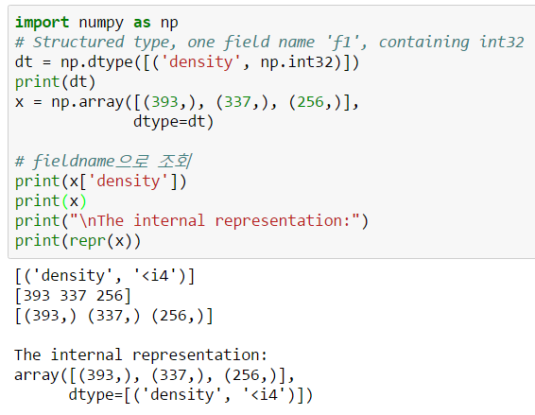
하나의 필드명 정의
dtype 함수를 이용해서 필드명과 데이터 타입을 정의해서 직접 접근해서 출력하기

Slide 54
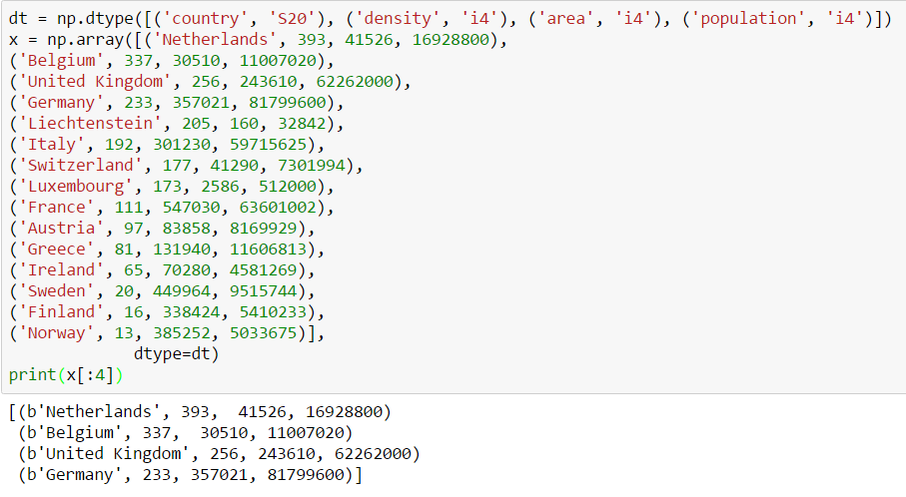
여러 필드명 정의 1
dtype 함수를 이용해서 여러 필드명과 데이터 타입을 정의해서 생성 및 출력하기

Slide 55
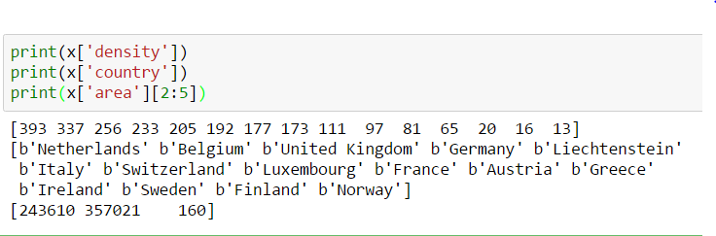
필드명: 칼럼 조회
dtype 함수를 이용해서 여러 필드명과 데이터 타입을 정의해서 생성 및 출력하기

Slide 56
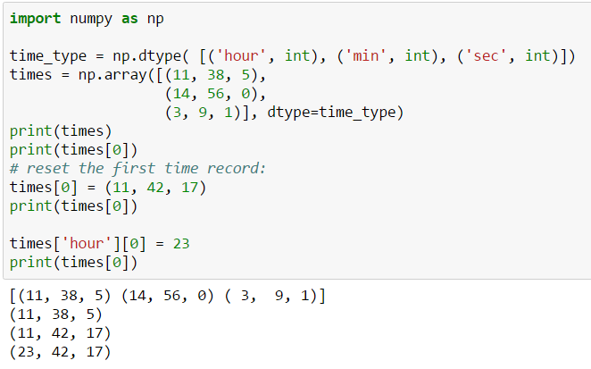
값 갱신
값을 row 단위 및 원소 하나를 갱신

Slide 57
선형대수 (벡터) 이해하기
Moon Yong Joon

Slide 58
벡터란

Slide 59
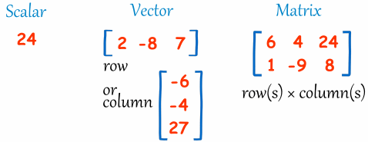
스칼라/벡터/행렬
스칼라는 number, vector는 숫자들의 list(row or column), matrix는 숫자들의 array( rows, columns)
그리고 vector는 Matrix

Slide 60
배열과 vertor 구분
ndarray 는 벡터 1xN, Nx1, 그리고 N크기의 1차원 배열이 모두 각각 다르며, 벡터는 그 자체로 특정 좌표를 나타내기도 하지만 방향을 나타냄
scalar | 배열 | vector
양, 정적 위치 | 양, 정적 위치 | 변위, 속도, 힘(방향성)
1차원 | N 차원 | N 차원
단순 값 | 행,열 구분 없음 | 행벡터, 열벡터

Slide 61
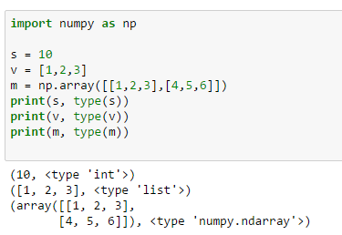
스칼라/벡터/행렬 예시
스칼라/벡터/행렬

Slide 62

벡터란
크기(magnitude)와 방향(direction)을 표시
벡터는 tail부터 head까지의 유향선분으로 표시

Slide 63
벡터 크기

Slide 64


벡터 크기
벡터의 크기는 ||v|| = sqrt(v0^2 + v1^2 + v2^2... + vn^2) 로 표현
벡터 b = (6,8) 의 크기
|b| = √( 6² + 8² ) = √( 36+64 ) = √100 = 10

Slide 65

Vector 크기 계산
벡터의 크기(Magnitude)는 원소들의 제곱을 더하고 이에 대한 제곱근의 값
벡터의 크기는 x축의 변위와 y축의 변위를 이용하여 피타고라스 정리

Slide 66
단위벡터

Slide 67



단위벡터
단위벡터(unit vector)는 크기가 1인 벡터
크기가 1인 벡터
표기법은 문자에 모자(hat)을 사용해서 표시
모든 벡터는 단위벡터에 대해 sclae 배수 만큼의 크기를 가진 벡터

Slide 68


단위벡터 정규화
해당 벡터를 0 ~ 1의 값으로 정규화

Slide 69
산술연산

Slide 70

벡터: +
The vector (8,13) and the vector (26,7) add up to the vector (34,20)
Example: add the vectors a = (8,13) and b = (26,7)
c = a + b
c = (8,13) + (26,7) = (8+26,13+7) = (34,20)
b
b
c
a
a

Slide 71

Vector 연산: +
두 벡터 평행 이동해 평행사변형을 만든 후 가운데 벡터가 실제 덧셈한 벡터를 표시
d
e
f
e
d

Slide 72

벡터 : -
벡터의 방향성을 반대로 이동한 실제 벡터를 처리
Example: subtract k = (4,5) from v = (12,2)
a = v + −k
a = (12,2) + −(4,5) = (12,2) + (−4,−5) = (12−4,2−5) = (8,−3)

Slide 73

Vector 연산: -
두 벡터 반대 방향으로 평행 이동해 평행사변형을 만든 후 가운데 벡터가 실제 덧셈한 벡터를 표시
-e
d
g
-e
e

Slide 74

벡터: 스칼라곱
벡터의 각 원소에 스칼라값만큼 곱하여 표시
벡터 m = [7,3]
A = 3m= [21,9]

Slide 75

Vector 연산: 스칼라곱
스칼라 배수 만큼 벡터 내의 원소값이 커짐
3d
d

Slide 76
스칼라와 연산

Slide 77

수치계산
Ndarray에 대한 수치 계산은 기본 벡터화해서 배열을 만들어서 계산함
+ : 배열간 덧셈
- : 배열간 뺄셈
* : 배열간 곱셈
/ : 배열간 나눗셈
** : 배열간 제곱
% : 배열간 나머지

Slide 78

multiply 함수 :곱셈
multiply 함수는 1차원 ndarray에서는 *연산자와 같은 계산 결과가 나옴

Slide 79
선형대수 벡터 내적과 외적 이해하기
Moon Yong Joon

Slide 80
내적과 외적 비교

Slide 81
내적 vs 외적
구분 | 내적 | 외적
명칭 | Inner product, dot product, scalar product | Outer product, vector product, cross product
표기 | .(Dot) | X(cross)
대상 벡터 | n 차원 | 3 차원
공식 | a1 b1 + a2 b2 + …. + an bn | (a2 b3 – a3 b2, a3 b1 – a1 b3, a1 b2 – a2 b1)
 | |a||b| cos 각도 | |a||b| sin각도 n
결과 | scalar | vector

Slide 82
스칼라곱

Slide 83


내적 산식
내적(Inner Product)산식은 두벡터의 크기에 cos각을 곱한 결과 또는 두벡터간의 원소들이 곱의 합산과 같은 결과
a · b = |a| × |b| × cos(θ)
Where: |a| : vector a 크기 |b| : vector b 크기 θ : a and b 사이의 각
a · b = a_{x} × b_{x} + a_{y} × b_{y}

Slide 84

내적 수학적 예시 : 2 차원
두벡터에 내적 연산에 대한 수학적 처리 예시
a · b = |a| × |b| × cos(θ)
a · b = 10 × 13 × cos(59.5°)
a · b = 10 × 13 × 0.5075...
a · b = 65.98... = 66 (rounded)
a · b = a_{x} × b_{x} + a_{y} × b_{y}
a · b = -6 × 5 + 8 × 12
a · b = -30 + 96
a · b = 66

Slide 85

3차원 내적 예시 1
Dot 연산을 통한 계산
a · b = a_{x} × b_{x} + a_{y} × b_{y} + a_{z} × b_{z}
a · b = 9 × 4 + 2 × 8 + 7 × 10
a · b = 36 + 16 + 70
a · b = 122

Slide 86
3차원 내적 예시 2
두벡터 사이의 각 구하기
a벡터의 크기
|a| = √(4² + 8² + 10²)
= √(16 + 64 + 100)
= √180
b벡터의 크기
|b| = √(9² + 2² + 7²)
= √(81 + 4 + 49)
= √134
내적 구하기
a · b = 9*4+ 2*8+ 7*10 = 36+16+70 = 122
각 구하기
a · b = |a| × |b| × cos(θ) 산식에 대입
122 = √180 × √134 × cos(θ)
cos(θ) = 122 / (√180 × √134)
cos(θ) = 0.7855...
θ = cos⁻¹(0.7855...) = 38.2...°

Slide 87

내적(dot) 예시
두벡터에 대한 내적(dot) 연산은 같은 위치의 원소를 곱해서 합산함
두벡터의 곱셈은 단순히 원소를 곱해서 벡터를 유지

Slide 88

vdot: vector
벡터(2차원)일 경우도 스칼라(dot)로 처리

Slide 89

dot 연산 : 1차원
1차원 배열간의 dot 연산은 각 원소의 곱이 합산으로 표시

Slide 90
Vector product(외적)

Slide 91

vector 곱셈
벡터곱(vector곱, 영어: cross product) 또는 외적(外積)은 수학에서 3차원 공간의 벡터들간의 이항연산의 일종이다. 연산의 결과가 스칼라인 스칼라곱과는 달리 연산의 결과가 벡터
주요 산식 :
a*b = (a2b3−a3b2, a3b1−a1b3, a1b2−a2b1)
a = [0,0,1]
b = [0,1,0]
a*b = [0-1,0-0,0-0] = [-1,0,0]

Slide 92


외적
벡터 a 와 b 의 외적은 a × b 로 정의된다.
외적의 결과로 나온 벡터 c 는 벡터 a 와 b 의 수직인 벡터로 오른손 법칙의 방향
Vector product
Cross product

Slide 93
외적 산식 : 2차원
벡터의 원소간의 cross 적을 처리
v = [a1,a2]
u = [b1,b2]
a1 a2
b1 b2
a1*b2 – a2*b1
Example: The cross product of a = (2,3) and b = (5,6)
c = a₁b₂ − a₂b₁ = 2×6− 3×5 = −3
Answer: a × b = -3

Slide 94

외적 산식 : 3차원
벡터의 원소간의 cross 적을 처리
v = [a1,a2,a3]
u = [b1,b2,b3]
a2 a3 a1 a2
b2 b3 b1 b2
x 축 : a2*b3 – a3*b2
Example: The cross product of a = (2,3,4) and b = (5,6,7)
c_{x} = a_{y}b_{z} − a_{z}b_{y} = 3×7 − 4×6 = −3
c_{y} = a_{z}b_{x} − a_{x}b_{z} = 4×5 − 2×7 = 6
c_{z} = a_{x}b_{y} − a_{y}b_{x} = 2×6 − 3×5 = −3
Answer: a × b = (−3,6,−3)
y 축 : a3*b1 – a1*b2
z 축 : a1*b2 – a2*b1

Slide 95

cross 연산 : 1차원
벡터곱 연산을 np.cross 함수를 이용하여 처리

Slide 96

외적 산식예시
두벡터에 대한 외적(cross) 연산은 다른 위치의 원소를 곱해서 뺄셈
2차원 벡터는 스칼라 값으로 나옴 3차원 벡터이상 표시 됨

Slide 97
Inner/outer 함수 이해하기

Slide 98
inner 계산 방식
A = [[a1,b1] B = [[a2,b2]]
numpy.inner(A,B)
array([[a1*a2 + b1*b2]])
➔[[1*4+0*1]]
4
1
1
0
4
1
.
=
1
0
4

Slide 99

Inner 예시
벡터의 내부 곱한 것을 더해서 값을 표현

Slide 100

dot/inner: 예시
벡터(2차원)일 경우 2차원으로 표시

Slide 101
outer
A = [[a1,b1]] B = [[a2,b2]]
numpy.outer(A,B)
array([[a1*a2 , a1*b2][ b1*a2, b1*b2]])
➔ [[1*4,1*1] [0*4+0*1]]
4
1
1
0
4
1
=
1
4
1
0
0
0

Slide 102

outer 예시
벡터의 내부 곱한 것을 더해서 값을 표현
첫번째 벡터의 전치와 두번째 벡터와의 Dot 연산과 같은 결과

Slide 103
Python matrix class로 vector 이해하기
Moon Yong Joon

Slide 104
벡터 산술연산

Slide 105

Vector 연산: +
두 벡터 평행 이동해 평행사변형을 만든 후 가운데 벡터가 실제 덧셈한 벡터를 표시
d
e
f
e
d

Slide 106

Vector 연산: -
두 벡터 반대 방향으로 평행 이동해 평행사변형을 만든 후 가운데 벡터가 실제 덧셈한 벡터를 표시
-e
d
g
-e
e

Slide 107

Vector 연산: 스칼라곱
벡터를 스칼라 곱 만큼 커짐
3d
d

Slide 108
벡터 크기

Slide 109

Vector 크기 계산
벡터의 크기(Magnitude)는 원소들의 제곱을 더하고 이에 대한 제곱근의 값
벡터의 크기는 x축의 변위와 y축의 변위를 이용하여 피타고라스 정리

Slide 110
vector 내적

Slide 111

Vector 연산: 내적(dot)
두벡터에 대한 내적(dot) 연산은 같은 위치의 원소를 곱해서 합산함

Slide 112
vector 외적

Slide 113

Vector 연산: 외적(cross)
두벡터에 대한 외적(cross) 연산은 다른 위치의 원소를 곱해서 뺄셈
2차원 벡터는 array로 나옴 3차원이상으 matrix로 표시 됨

Slide 114
선형대수 행렬 이해하기
Moon Yong Joon

Slide 115
행렬이란

Slide 116

행렬
매트릭스라고도 하는데 행렬의 가로 줄을 행, 세로 줄을 열로 표시함

Slide 117
Diagonal matrix

Slide 118

대각행렬
정사각행렬 A＝(aij)(i, j＝1, 2, 3,…, n)의 원소 aij가 aij=0(i≠j)을 만족시키는 행렬
A의 주대각선 위에 있는 원소(대각선원소) aij(i＝j) 외의 원소 aij(i≠j)가 모두 0인 행렬

Slide 119
Identity matrix

Slide 120

항등행렬
모든 행렬과 닷 연산시 자기 자신이 나오게 하는 단위행렬
import numpy as np
a = np.array([[1,0],[0,1]])
b = np.array([[4,1],[3,2]])
print(np.dot(b,a))
print(np.dot(a,b))
[[4 1]
[3 2]]
[[4 1]
[3 2]]

Slide 121
Triangular matrix

Slide 122


삼각행렬
상삼각 행렬(Upper triangular matrix)
과 하삼각 행렬(lower triangular matrix
)을 총칭하여 일컫는 말.
Upper triangular matrix
lower triangular matrix

Slide 123
행렬 산술연산

Slide 124
행렬 산술연산
두 행렬의 원소별로 산술연산(+/-/*) 처리
+
-
*
/
+
-
*
/
+
-
*
/
+
-
*
/
=
+
-
*
/
+
-
*
/
+
-
*
/
1 2 3
4 5 6
1 2 3
4 5 6
1+1 2+2 3+3
4+4 5+5 6+6
+
=
=
2 4 6
8 10 12

Slide 125

행렬 산술연산 예시
행렬에 대한 산술연식은 각 원소별로 +/-/* 처리

Slide 126
행렬의 전치(transpose)

Slide 127
행렬 전치
전치: 행렬의 행과 열을 서로 바꾸는 것.
수학책에서는 위첨자 T로 행렬 A의 전치를 나타낸다.

Slide 128

행렬 전치 예시
python은 기본 속성에서 T 변수를 제공하고 numpy 모듈에서 transpose 함수 제공

Slide 129
dot 연산

Slide 130
dot vs inner 차이점(2차원이상)
Dot와 inner 함수는 계산시 축 기준이 차이가 있어 실제 계산된 값이 다름
dot | inner
행과 열로 계산 | 행과 행으로 계산
행벡터와 열벡터 간의 원소를 곱한후 덧셈 | 행벡터와 행벡터간의 원소를 곱한후에 덧셈
N*M 과 M*N 즉, 첫번째 열과 두번째 행이 동일 | N*M과 N*M에 마지만 차원이 같은 경우
N*M . M*N 은 결과가 N*N | N*M과 N*M 은 결과가 N*N

Slide 131

dot 처리 기준 1*p, p*1
두 행렬 A와 B의 행렬곱셈은 행렬 A의 각 행과 행렬 B의 각 열끼리 곱해서 표시
$$\left(a_{1}b_{1}{ a}_{2}b_{2}{ … a}_{p}b_{p}\right)$$
1행*p열
1행1열
P행1열

Slide 132


dot 처리 기준
두 행렬 A와 B의 행렬곱셈은 행렬 A의 각 행과 행렬 B의 각 열끼리 곱해서 표시
2
3
3
3

Slide 133
dot : 2차원
A = [[a1,b1],[c1,d1]] B = [[a2,b2],[c2,d2]] numpy.dot(A,B)
array([[a1*a2 + b1*c2, a1*b2 + b1*d2], [c1*a2 + d1*c2, c1*b2 + d1*d2])
➔ [[1*4+ 0*2, 1*1+0*2],[0*4+1*2, 0*1+1*2]]
4
1
2
2
1
0
4
1
.
=
1
0
4
1
0
1
2
2
0
1
2
2

Slide 134

dot 예시
Numpy.dot 메소드 처리

Slide 135
행렬식

Slide 136
행렬식(det)
정방행렬에 하나의 수를 대응시킴으로써,
- 연립방정식의 해를 구하거나,
- 연립방정식 해의 존재성을 살피려고 할 때 쓰여짐

Slide 137


행렬식(det) : 2차원
행렬식 구하기
3 1
2 2
det
=
3*2 – 1*2
=
4

Slide 138


행렬식(det) : 3차원
행렬식을 계산시 앞에 두 열을 뒤에 복사 후 계산
3 1 3 3 1
2 2 3 2 2
1 1 1 1 1
= 3*2*1 – 3*2*1 + 1*3*1 – 3*3*1 + 3*2*1 – 1*2*1
= 6 – 6 + 3 -9 + 6 -2
= 15 – 17
= -2

Slide 139


행렬식(det) : 3차원
n

Slide 140
minor determinant

Slide 141

소행렬식 2차원
i번째 행,j번째 열을 제거한 부분행렬의 행렬식 : Mij
2 1
1 2
M11
2
2
부호 +
부호 –
부호 –
부호 +
M12
1
-1
M21
1
-1
M22
2
2

Slide 142

소행렬식 3차원
i번째 행,j번째 열을 제거한 부분행렬의 행렬식 : Mij
3 1 3
2 2 3
1 1 1
M11
2 3
1 1
2*1 -3*1
-1
부호 +
부호 –
부호 +
M12
2 3
1 1
2*1 -3*1
-1
M13
2 2
1 1
2*1 -2*1
0
= 3M11+(-1)* 1M12 + 3M13
= -3+1+0 = -2

Slide 143

소행렬식 예시
소행렬식을 구해서 행렬식 값 비교

Slide 144
역행렬

Slide 145
여인수(cofactor)
소행렬식을 이용한 값을 여인수를 표시
소행렬식 |  |  |  | 부호 | 결과값
m11 | 2 3 1 1 | 2-3 | -1 | + | -1
m12 | 2 3 1 1 | 2-3 | -1 | - | 1
m13 | 2 2 1 1 | 2-2 | 0 | + | 0
m21 | 1 3 1 1 | 1-3 | -2 | - | 2
m22 | 3 3 1 1 | 3-3 | 0 | + | 0
m23 | 3 1 1 1 | 3-1 | 2 | - | -2
m31 | 1 3 2 3 | 3-6 | -3 | + | -3
m32 | 3 3 2 3 | 9-6 | 3 | - | -3
m33 | 3 1 2 2 | 6-2 | 4 | + | 4
3 1 3
2 2 3
1 1 1

Slide 146

수반행렬(adj) 과 여인수행렬
소행렬식으로 계산된 원소 즉 여인수로 구성된 행렬의 전치행렬을 수반행렬이라 함
-1 1 0
2 0 -2
-3 -3 4
T
여인수행렬의 전치
-1 2 -3
1 0 -3
0 -2 4
수반행렬

Slide 147

역행렬(inv) – 2차원
역행렬은 수반행렬에 행렬식으로 나눗값이 됨
A​−1​​=​1/det(A) * ​​C​T​​
-1
역행렬
2 1
1 2
2 -1
-1 2
1/3 *
[[ 0.66666667 -0.33333333]
[-0.33333333 0.66666667]]

Slide 148

역행렬(inv) – 3차원
역행렬은 수반행렬에 행렬식으로 나눗값이 됨
A​−1​​=​1/det(A) * ​​C​T​​
-1 2 -3
1 0 -3
0 -2 4
- 0.5 *
3 1 3
2 2 3
1 1 1
-1
역행렬
[[ 0.5 -1. 1.5]
[-0.5 0. 1.5]
[ 0. 1. -2. ]]

Slide 149

역행렬(inv) 예시
역행렬 계산

Slide 150
Dot 연산

Slide 151
Dot 처리 기준
두 행렬 A와 B의 행렬곱셈은 행렬 A의 각 행과 행렬 B의 각 행끼리 곱한후 덧셈을 하여 표시
n*m
n*m
두행렬의 마지막 차원이 값으면 처리가 가능하고 결과는 마지막 차원을 제외해서 구성
n*n

Slide 152

dot 행렬
n*m 행렬 일 경우 2차원으로 표시

Slide 153

dot 예시 : 2차원
a(2,2) 행렬과 b(2,2)행렬의 마지막 차수가 같으므로 계산결과는 n*m, m*n = n*n

Slide 154
cross product

Slide 155
cross 계산 방식
A = [[a1,b1],[c1,d1]] B = [[a2,b2],[c2,d2]] numpy.cross(A,B) = A.T * B
array([[a1*b2 - c1*a2 , b1*d2 – d1*c2])
➔[[1*1- 0*4,0*2-1*2]]
1
4
0
2
=
1
-2
0
1
1
2

Slide 156

Cross 행렬
n*m 행렬 일 경우 2차원으로 표시

Slide 157
Inner 연산

Slide 158
inner 계산 방식
A = [[a1,b1],[c1,d1]] B = [[a2,b2],[c2,d2]] numpy.inner(A,B)
array([[a1*a2 + b1*b2, a1*c2 + b1*d2], [c1*a2 + d1*b2, c1*c2 + d1*d2])
➔[[1*4+0*1,1*2+0*2],[0*4+1*1, 0*2+1*2]]
4
1
2
2
1
0
4
1
.
=
1
0
4
2
0
1
2
2
0
1
1
2

Slide 159

Inner 예시 : 2차원
a(2,2) 행렬과 b(2,2)행렬의 마지막 차수가 같으므로 계산결과는 out.shape = a.shape[:-1] + b.shape[:-1]

Slide 160

Inner 예시 : 3차원
a(2,3,2) 행렬과 b(2,2)행렬의 마지막 차수가 같으므로 계산결과는 out.shape = a.shape[:-1] + b.shape[:-1]

Slide 161
outer product

Slide 162
outer
두개의 벡터를 가지고 벡터 크기를 행과 열로 만드는 함수
1차원이 이상일 경우 1차원으로 만든 후에 행렬로 만듬
4
1
2
2
2*2
1
0
4
1
=
1
4
1
0
0
0

Slide 163

outer: 1
Out는 두개의 벡터에 대한 행렬로 구성out[i, j] = a[i] * b[j]

Slide 164

outer: 2
첫번째 벡터가 행이되고 두번째 벡터가 열이 되어 5*5행렬을 만듬

Slide 165

outer: 3
벡터의 값이 문자일 경우 문자 배수만큼 처리

Slide 166
tensordot

Slide 167

tensordot
Tensordot 함수에 axes를 0으로 줄 경우 tensor product을 연산

Slide 168
tensordot
Tensordot 함수에 axes를 0으로 줄 경우 tensor product을 연산
2,2
2,2
2,2,2,2
4
1
4
1
4
2
0
0
1
0
4
1
1
0
=
2
2
2
2
1
2
0
0
0
1
2
2
=
4
1
4
1
0
0
4
2
0
2
2
1
2
2
0
0
1
2

Slide 169

tensordot: 예시 1
2차원 행렬 2개가 만나 4차원 행렬 구성

Slide 170

tensordot: 예시 2
axes = 0 tensor product, axes = 1 tensor dot product, axes = 2 tenser double contraction 즉 벡터연산

Slide 171
대각행렬

Slide 172
Trace : 3차원 행렬
3차원(2,2,2) 대각행렬의 합은 첫번째 차원의 1과 두번째의 마지막을 합산해서 출력
0
1
0
1
4
5
2
3
6
7

Slide 173

trace
대각행렬의 합을 출력

Slide 174
Python matrix class로 행렬 이해하기
Moon Yong Joon

Slide 175
행렬 이해하기

Slide 176
행렬
n개의 실수의 순서쌍에 성분별로 덧셈과 실수상수곱을 주면[2] 이는 "nn차원" 벡터공간이라 할 수 있고(, 벡터공간에서 벡터공간으로 가는 함수 중 덧셈과 상수배를 보존하는 함수를 선형사상을 행렬이라 함

Slide 177

행렬 생성
Numpy matrix 를 이용해서 행렬 생성

Slide 178
행렬 연산하기

Slide 179
행렬 : 내적 dot(곱셈)
N*M 과 M* N인 행렬에 대한 dot 연산 처리 결과는
M*M으로 나옴
( x​ij​​ )( y​ij​​ )=(∑​k​​x​ik​​y​kj​​)
a1
a2
b1
b2
a1*b1+a1*b3
a2*b2+a2*b4
.
a3
a4
b3
b4
=
a3*b1+a3*b3
a4*b2+a4*b4

Slide 180

행렬 : dot
행렬에 대한 dot 연산 처리

Slide 181

행렬 : 외적cross
행렬에 대한 cross는 동등한 행렬일 경우 연산 처리

Slide 182
행렬 : +/-
N*M 과 N*M인 행렬에 대한 +/- 연산 처리 결과는
N*M으로 나옴
a1
a2
b1
b2
a1 +/- b1
a2 +/- b2
+/-
a3
a4
b3
b4
=
a3+/- b3
a4 +/- b4

Slide 183

행렬 : +/-
행렬에 대한 +/- 연산 처리

Slide 184
행렬 : 상수 배
상수(k) 와 N*M 행렬에 대한 곱은 상수배만큼 증가함
a1
a2
k* a1
k * a2
k
a3
a4
=
k* a3
k* a4

Slide 185

행렬 : 상수 배
행렬에 대한 k 상수만큼 원소별로 곱하는 연산 처리

Slide 186
행렬 : 전치(transpose)
N*M 행렬을 M*N을 변환하는 처리
T
a1
a2
a1
a3
=
a3
a4
a2
a4

Slide 187

행렬 : 전치(transpose)
N*M 행렬을 M*N을 변환하는 방식은 T변수, transpose 메소드가 있음

Slide 188

matmul
Matrix 타입일 경우 곱셈은 dot 연산과 동일한 결과를 생성함

Slide 189

Matmul: 차원계산
N*m, M*n 행렬에 따라 계산이 되지만 1차원인 경우는 행렬 계산을 처리

Slide 190

matrix_power
matrix_power는 정방행렬에 대해 dot 연산을 제곱승만큼 계산하는 것

Slide 191

matrix_power: 예시
반복적인 dot 연산을 처리

Slide 192
python Numpy linalg 함수 이해하기
Moon Yong Joon

Slide 193
Matrix and vector products

Slide 194
주요 함수
선형대수에 대한 함수들
함수 | 설명
dot(a, b[, out]) | n차원 행렬 n*m m*l에 대한 production(결과는 n*l)
vdot(a, b) | Vector에 대한 prodution
inner(a, b) | N 차원 행렬에 대한 Inner product (행렬이 동일해야 함).
outer(a, b[, out]) | 2개 벡터에 대해 계산 후 행렬로 표시.
matmul(a, b[, out]) | 두 행렬에 대한 Matrix product (dot과 동일한 결과)
tensordot(a, b[, axes]) | Compute tensor dot product along specified axes for arrays >= 1-D.
linalg.matrix_power(M, n) | Raise a square matrix to the (integer) power n.
cross(a, b, axisa=-1, axisb=-1, axisc=-1, axis=None) | 행렬에 대한 외적을 구함
einsum(subscripts, *operands[, out, dtype, ...]) | Evaluates the Einstein summation convention on the operands.
kron(a, b) | Kronecker product of two arrays.

Slide 195
Decompositions

Slide 196
주요 함수
선형대수에 대한 함수들
함수 | 설명
linalg.cholesky(a) | Cholesky decomposition.
linalg.qr(a[, mode]) | Compute the qr factorization of a matrix.
linalg.svd(a[, full_matrices, compute_uv]) | Singular Value Decomposition.

Slide 197
Matrix eigenvalues

Slide 198
주요 함수
선형대수에 대한 함수들
함수 | 설명
linalg.eig(a) | Compute the eigenvalues and right eigenvectors of a square array.
linalg.eigh(a[, UPLO]) | Return the eigenvalues and eigenvectors of a Hermitian or symmetric matrix.
linalg.eigvals(a) | Compute the eigenvalues of a general matrix.
linalg.eigvalsh(a[, UPLO]) | Compute the eigenvalues of a Hermitian or real symmetric matrix.
linalg.eig(a) | Compute the eigenvalues and right eigenvectors of a square array.

Slide 199
Norms and other numbers

Slide 200
주요 함수
선형대수에 대한 함수들
함수 | 설명
linalg.norm(x[, ord, axis, keepdims]) | Matrix or vector norm.
linalg.cond(x[, p]) | Compute the condition number of a matrix.
linalg.det(a) | Compute the determinant of an array.
linalg.matrix_rank(M[, tol]) | Return matrix rank of array using SVD method Rank of the array is the number of SVD singular values of the array that are greater than tol.
linalg.slogdet(a) | Compute the sign and (natural) logarithm of the determinant of an array.
trace(a[, offset, axis1, axis2, dtype, out]) | Return the sum along diagonals of the array.

Slide 201
Solving equations and inverting matrices

Slide 202
주요 함수
선형대수에 대한 함수들
함수 | 설명
linalg.solve(a, b) | Solve a linear matrix equation, or system of linear scalar equations.
linalg.tensorsolve(a, b[, axes]) | Solve the tensor equation a x = b for x.
linalg.lstsq(a, b[, rcond]) | Return the least-squares solution to a linear matrix equation.
linalg.inv(a) | Compute the (multiplicative) inverse of a matrix.
linalg.pinv(a[, rcond]) | Compute the (Moore-Penrose) pseudo-inverse of a matrix.
linalg.tensorinv(a[, ind]) | Compute the ‘inverse’ of an N-dimensional array.

